Slide 1
“机件表达方法”作业中应注意的问题
1.不要漏线，剖视图中剖切平面后的可见部分都要画出。
2. 剖视图中，已表达清楚的结构，在视图部分可省略虚线。
3. 注意内外表面的截交线、相贯线；阶梯孔之间的线。
4. 剖面线——45°、间隔均匀
5. 波浪线的画法。
6. 图线要清晰，粗细、深浅分明。

Slide 2
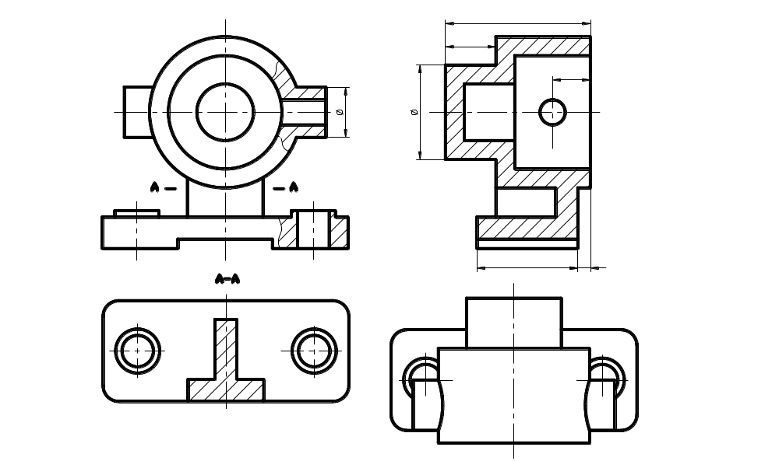
E44

Slide 3
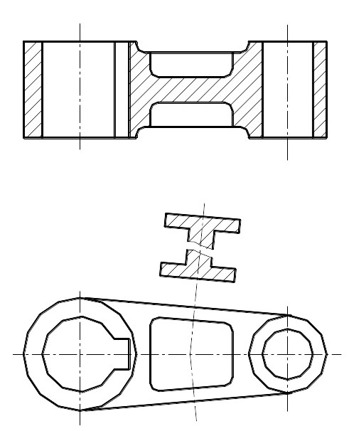
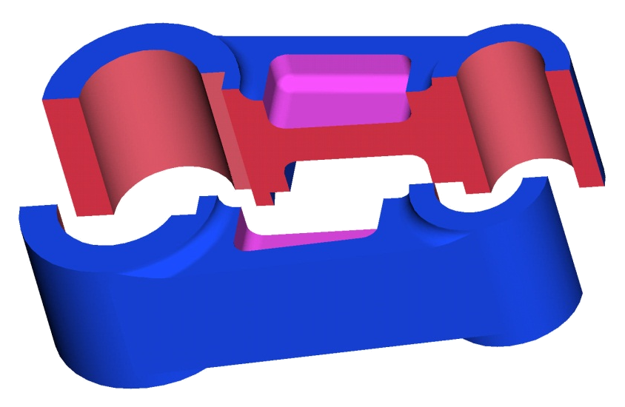
E45

Slide 4
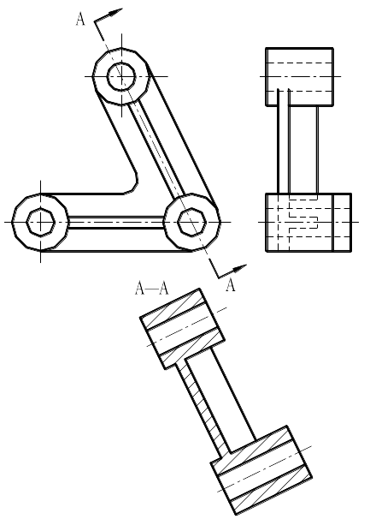
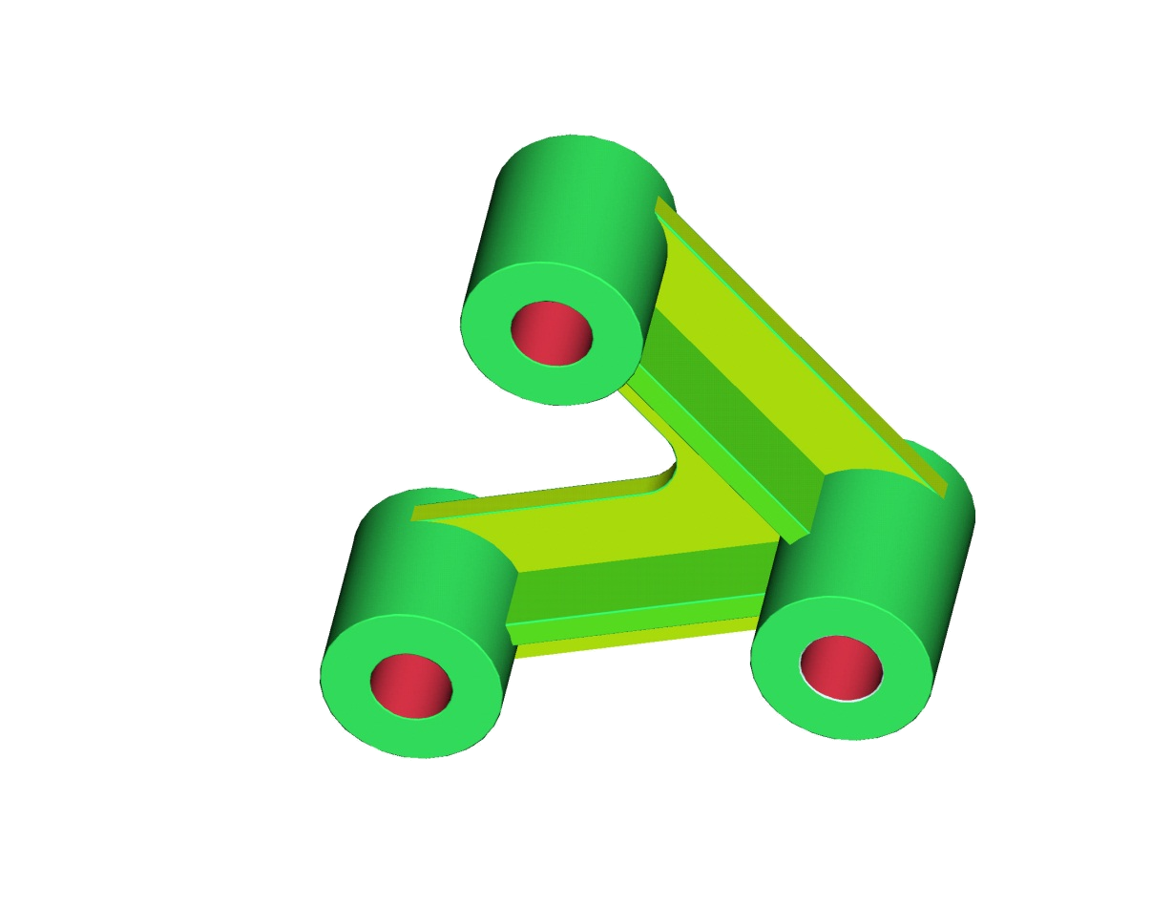
E45

Slide 5
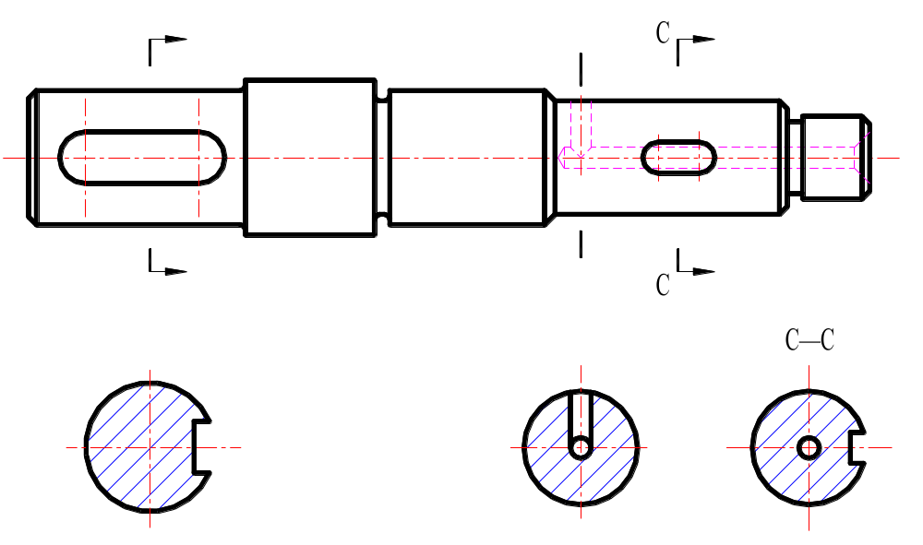
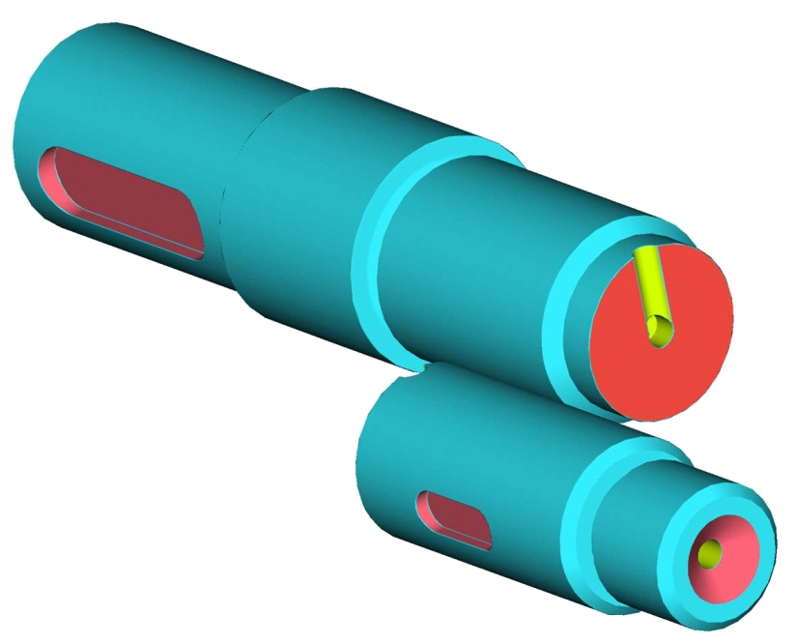
E46

Slide 6
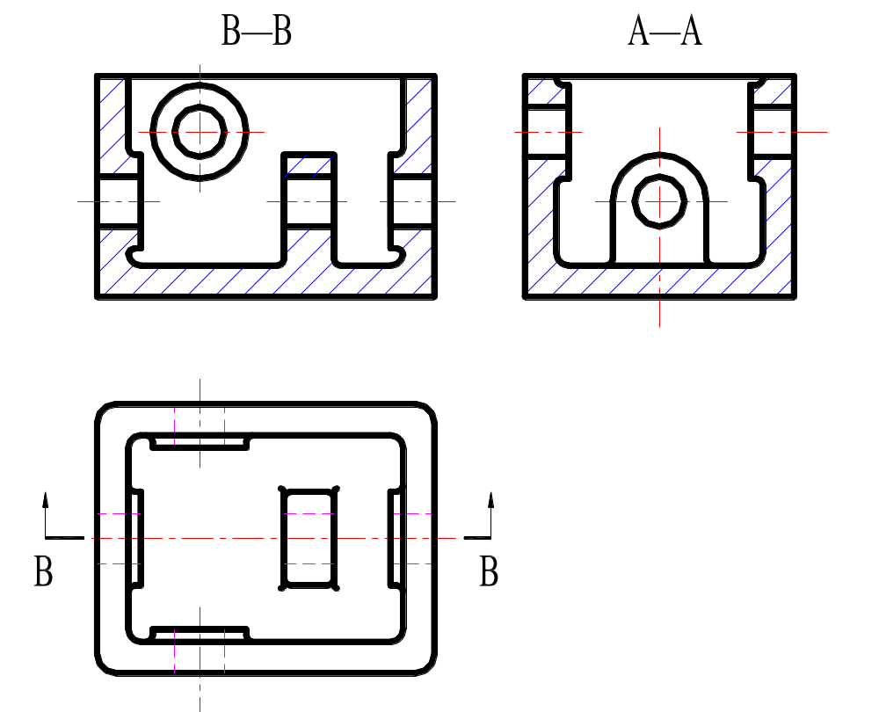


Slide 7
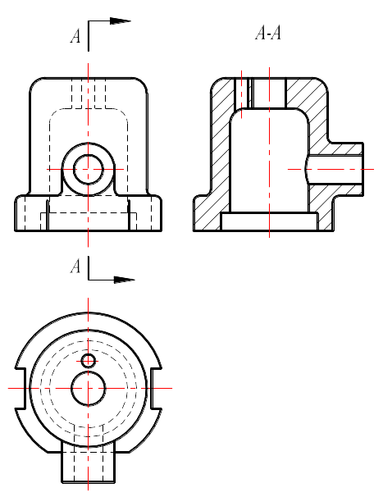
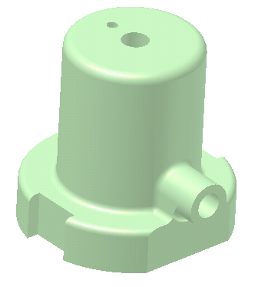
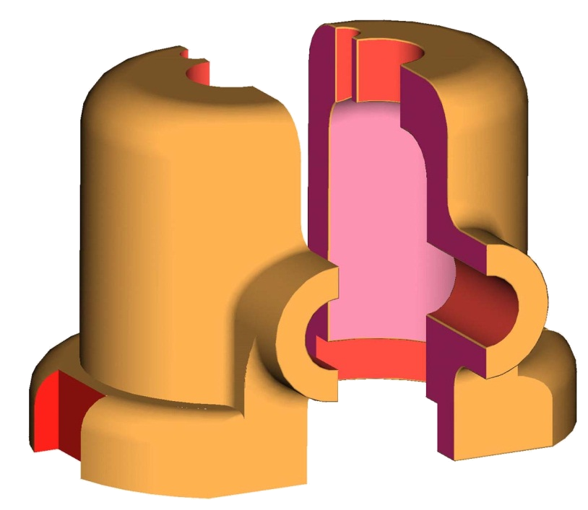
E

Slide 8
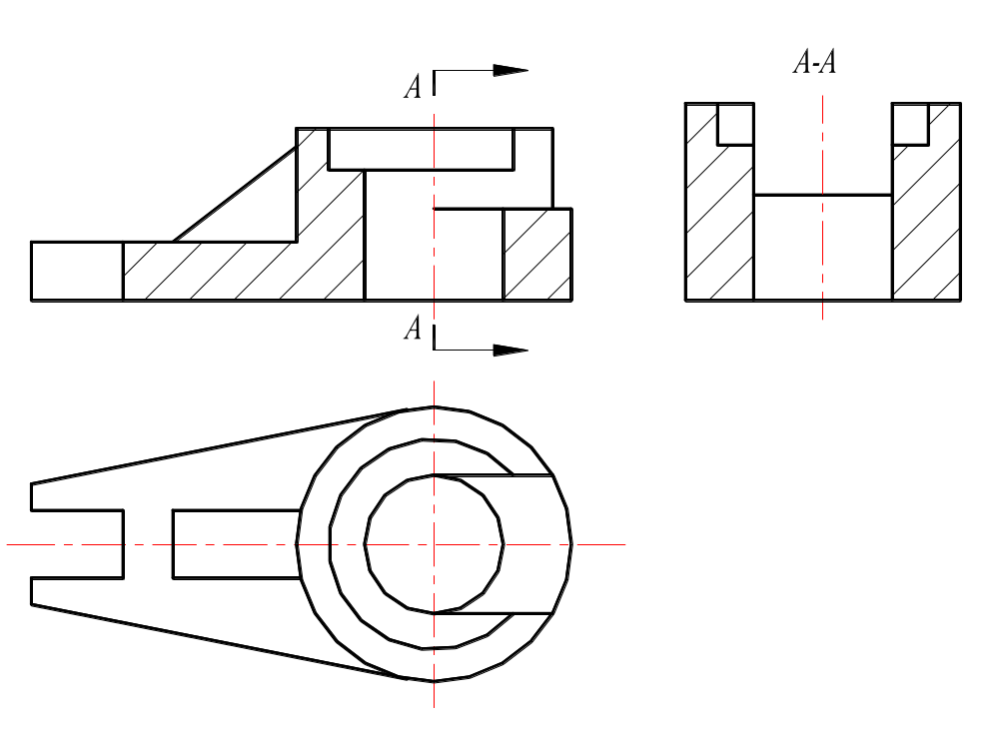
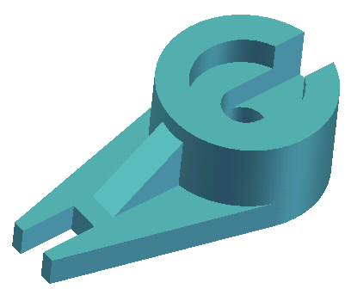
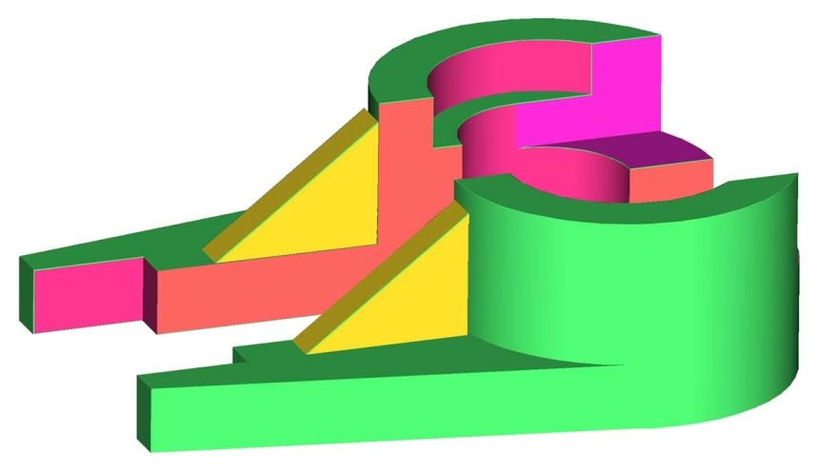
E

